Slide 1
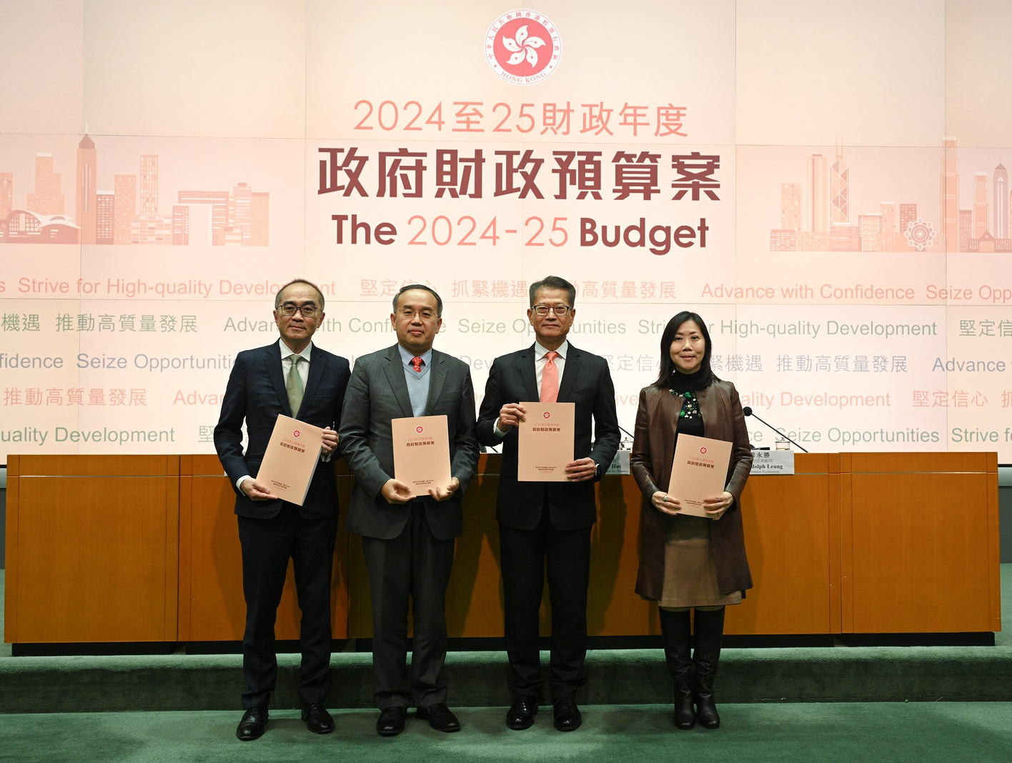
《財政預算案》與公民與社會發展科
學與教參考資料:
2024年3月

Slide 2
《財政預算案》與公民與社會發展科的相關內容
了解《財政預算案》與公民科課程內容相關：
主題1:「一國兩制」下的香港
課題:「一國兩制」的內涵和實踐、香港社會的多元文化特徵
主題2：改革開放以來的國家
課題:國家的發展與香港融入國家發展大局
主題3：互聯相依的當代世界
課題：經濟全球化、科技發展與資訊素養、可持續發展
探討在「一國兩制」下，《財政預算案》中提及的香港獨特優勢。

Slide 3
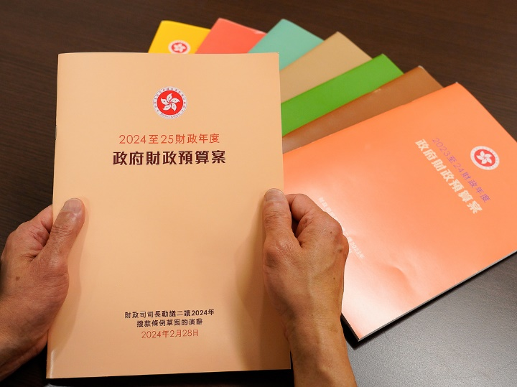
背景
《財政預算案》內容預先列出政府在下年度活動的收支預算及提供其他財務建議。預算案可以加強政府財務管理的監察能力，及提高公眾透明度。
《財政預算案》由香港特別行政區政府財政司司長制訂，在每年4月1日政府財政年度開始前，由財政司司長在香港立法會宣讀，並且付諸表決；通過後再由行政長官簽署、送交中央人民政府備案。
知多點
每年《財政預算案》均使用不同封面顏色，2024-25預算案所選用的顏色有什麼象徵意義？
資料來源：
立法會（https://www.legco.gov.hk/tc/legco-business/useful-information/budget-financial-proposals.html）
財政司司長網誌（https://www.fso.gov.hk/chi/blog/blog20240225.htm）
《財政預算案》(2024-25) （https://www.budget.gov.hk/2024/chi/index.html）
點擊圖像參看詳情

Slide 4
2024-25年度《財政預算案》： 堅定信心、抓緊機遇、推動高質量發展
《財政預算案》內容舉隅：
產業發展：
八個重點領域的發展中心（「八大中心」）
堅定信心：
吸引企業、資金、人才
產業發展：
中外文化藝術交流
綠色未來
數字經濟
公共財政
資料來源：
《財政預算案》(2024-25) （https://www.budget.gov.hk/2024/chi/index.html）

Slide 5
2024-25年度《財政預算案》： 堅定信心、抓緊機遇、推動高質量發展
堅定信心：
吸引企業、資金、人才
匯聚更多企業、資金和人才，有助經濟更好發展。吸引企業方面，引進重點企業辦公室（引進辦）、創新科技及工業局（創科局）、投資推廣署及香港投資管理有限公司（港投公司）主動接觸海內外企業，積極吸引和幫助高增值科技及其他企業落戶香港。
重點企業：40多家重點企業已經或將會落戶或擴展在港業務，投資超過400億元。
香港投資管理有限公司：上半年將落實首批直接和共同投資項目，涵蓋生命科技、綠色科技、半導體、芯片等。
點擊圖像觀看片段
（觀看時間 0:00-0:34）
資料來源：
《財政預算案》(2024-25) （https://www.budget.gov.hk/2024/chi/index.html）

Slide 6
2024-25年度《財政預算案》： 堅定信心、抓緊機遇、推動高質量發展
堅定信心：
吸引企業、資金、人才
籌辦「國際主權基金圓桌會議」和「香港初創投資和發展高峰論壇」
上半年就引入公司遷冊機制*提交立法建議
推動在中東上市追蹤香港股票的指數基金(ETF)
今年中檢討「高才通」等安排，並舉辦全球人才高峰會
公司遷冊機制*：此機制便利在外地註冊的公司，尤其以亞太區為業務核心的企業，將註冊地遷至香港，以吸引現有的外地基金來港註冊和營運。
資料來源：
《財政預算案》(2024-25) （https://www.budget.gov.hk/2024/chi/index.html）
香港特區政府新聞處 （https://www.youtube.com/watch?v=mOyx1o_zgDg）
點擊圖像觀看片段

Slide 7
2024-25年度《財政預算案》： 堅定信心、抓緊機遇、推動高質量發展
綠色未來
綠色金融
「綠色和可持續金融資助計劃」：延長至2027年
與迪拜共同在香港舉辦氣候金融會議
綠色航空
推動可持續航空燃料(Sustainable Aviation Fuel)在港使用
綠色城市
太陽能發電技術：推出先導計劃，探討在政府建築物幕牆應用
綠色航運
撥款向按國際減碳標準獲得高評級的香港註冊船舶提供優惠
資料來源：
《財政預算案》(2024-25) （https://www.budget.gov.hk/2024/chi/index.html）
點擊圖像觀看片段

Slide 8
2024-25年度《財政預算案》： 堅定信心、抓緊機遇、推動高質量發展
數字經濟
撥款建立企業版「智方便」
就建構數據交易生態進行深入研究
今年推出「多種央行數碼貨幣跨境網絡」(mBridge)第一階段服務，為企業跨境交易進行結算
啟動「數碼港元」第二階段試驗
「數字人民幣」擴大在港試點範圍，包括通過「轉數快」增值數字人民幣錢包
為長者提供數碼培訓和技術支援
點擊圖像參看詳情
資料來源：
《財政預算案》(2024-25) （https://www.budget.gov.hk/2024/chi/index.html）
智方便 (https://www.iamsmart.gov.hk/tc/advantage.html)

Slide 9
2024-25年度《財政預算案》： 堅定信心、抓緊機遇、推動高質量發展
產業發展：
八個重點領域的發展中心（「八大中心」）
「十四五」規劃確立香港為八個重點領域的發展中心（「八大中心」），包括國際金融中心、國際創新科技中心、中外文化藝術交流中心、國際貿易中心、國際航運中心、國際航空樞紐、亞太區國際法律及爭議解決服務中心，以及區域知識產權貿易中心。
資料來源：
《財政預算案》(2024-25) （https://www.budget.gov.hk/2024/chi/index.html）
2022年施政報告（https://www.policyaddress.gov.hk/2022/public/pdf/policy/policy-full_tc.pdf）
點擊圖像參看詳情

Slide 10
2024-25年度《財政預算案》： 堅定信心、抓緊機遇、推動高質量發展
產業發展：
八個重點領域的發展中心（「八大中心」）
政府將成立「融入國家發展大局督導組」，由行政長官擔任組長，三位司長任副組長，從策略和宏觀角度推進及督導跨局工作，加強與內地機構溝通，並定期舉行國家政策解讀活動。督導組的工作有四大領域：
就香港對接國家「十四五」規劃和大灣區建設制訂策略方案，積極推進發展協作；
制訂進一步打通大灣區人流、物流、資金流、信息流的工作計劃和優次；
強化與內地省市的區域性合作機制，督導合作項目的落實進度和成效；及
積極推展香港與「一帶一路」國家經貿、專業服務及人文合作的高質量發展，並制訂措施。
資料來源：
2022年施政報告（https://www.policyaddress.gov.hk/2022/public/pdf/policy/policy-full_tc.pdf）

Slide 11
2024-25年度《財政預算案》： 堅定信心、抓緊機遇、推動高質量發展
產業發展：
中外文化藝術交流
政府將透過持續發展蓬勃多元的文化藝術、推廣中華文化、促進中外文化藝術交流， 並發展高質量的文化藝術及創意產業：
向「電影發展基金」及「創意智優計劃」注資
今年起每年舉辦「香港時裝設計周」
今年上半年敲定「重點演藝項目計劃」安排，支持大型演藝作品長期公演
今年舉辦首屆「香港演藝博覽」
點擊圖像觀看片段
資料來源：
《財政預算案》(2024-25) （https://www.budget.gov.hk/2024/chi/index.html）
（觀看時間 2:07-2:32）

Slide 12
2024-25年度《財政預算案》： 堅定信心、抓緊機遇、推動高質量發展
公共財政
增加收入
根據「能者多付」原則調整收費或稅項
薪俸稅和個人入息課稅標準稅率：建議實施兩級制，只影響以標準稅率計算稅額而入息淨額超過500萬元的納稅人，以累進稅率計算稅額的納稅人不受影響
學與教活動：
2024-25課稅年度起實施薪俸稅和個人入息課稅的標準稅率兩級制，香港的實質稅率是否仍低於其他先進經濟體？
（參考資料：《財政預算案》(2024-25) https://www.budget.gov.hk/2024/chi/budget44.html）
資料來源：
《財政預算案》(2024-25) （https://www.budget.gov.hk/2024/chi/index.html）

Slide 13
2024-25年度《財政預算案》： 堅定信心、抓緊機遇、推動高質量發展
公共財政
住宅物業累進差餉制度：
租值越貴的物業，繳交差餉越多。
點擊圖像觀看片段
（觀看時間 1:18-1:59）
資料來源：
《財政預算案》(2024-25) （https://www.budget.gov.hk/2024/chi/index.html）

Slide 14
學與教活動：
問題:從《財政預算案》中，舉一例解釋政府如何應用「能者多付」原則調整收費或稅項。

Slide 15
2024-25年度《財政預算案》： 香港的獨特優勢
香港有「背靠祖國、聯通世界」的獨特優勢，在高質量發展的過程中，開拓新機遇、帶來新增量。
國家穩步發展為香港提供了堅實的支持，香港「一國兩制」的制度優勢和高度國際化的特點，將會吸引更多人才、資金和企業匯聚。
資料來源：
《財政預算案》(2024-25) （https://www.budget.gov.hk/2024/chi/index.html）

Slide 16
2024-25年度《財政預算案》： 香港的獨特優勢
香港擁有簡單低稅制的競爭優勢，吸引外商投資經商。香港作為國際金融中心，同時也是國家的國際金融中心，有著「量」與「質」的優勢，各個金融領域發展蓬勃。
香港有開放的互聯網，科技應用普及，有著高效的數據生態圏。香港從數據的供需到應用場景，都具備優厚的基礎和豐富的條件發展國際數據交易。
香港憑着優越的地理位置、制度上的獨特優勢，以及豐富的國際商貿經驗和網絡，可鞏固和提升香港作為國際航運中心的地位。
資料來源：
《財政預算案》(2024-25) （https://www.budget.gov.hk/2024/chi/index.html）

Slide 17
延伸探討：
問題:根據《財政預算案》，香港可如何把握「一帶一路」的發展機遇？
資料來源：
《財政預算案》(2024-25) （https://www.budget.gov.hk/2024/chi/index.html）
香港貿發局「一帶一路」網站（https://www.beltandroad.gov.hk/index_tc.html）
點擊圖像參看詳情

Slide 18
總結
在國家高質量發展和現代化強國建設中，香港的獨特定位和功能無可替代，也一直為國家的發展作出積極貢獻。
國家穩定較快發展，加上快速發展的亞洲，為我們帶來無限機遇。

Slide 19
延伸參考網址
二零二四至二五財政年度政府財政預算案：
https://www.budget.gov.hk/2024/chi/index.html
香港特區政府新聞處YouTube：
https://www.youtube.com/@isdgovhk
施政報告：
https://www.policyaddress.gov.hk
智方便：
https://www.iamsmart.gov.hk/
香港貿發局「一帶一路」網站：
https://www.beltandroad.gov.hk/

Slide 20
使用指引
本資料以教師為主要對象，提供與課題相關的知識內容，方便教師備課時掌握教學內容。
本資源所提供的資料、視頻、相片、圖片、思考問題與建議答案等可作多用途使用，如教師課堂教學材料、課程規劃和學與教的參考、學生課業等。教師應配合《公民與社會發展科課程及評估指引》(中四至中六)（2021）(下稱《指引》)，按學生學習多樣性、課堂教學、評估需要等調整以作出合適的處理。
就本資源的內容，教師可提供適切的補充或安排學生預習/延伸學習，加深學生對資料和課題的認識。
教師可以按照本科課程理念與宗旨，選取其他正確可信、客觀持平的學與教資源，以助學生建立穩固的知識基礎，培養正面價值觀和積極的態度，以及提升慎思明辨、解難等思考能力和不同的共通能力。
部分資料因版權問題而未能下載方便即時瀏覽，已提供有關網址，請自行上網瀏覽。
部分資料可能在教師使用時已有所更新，教師可瀏覽網址，以取得最新資料。
請同時參閱《指引》以了解課程學與教的要求與安排。歡迎教師指正未盡完善之處，亦歡迎提供更新資料，以增潤內容，供所有教師參考之用。

